Slide 1
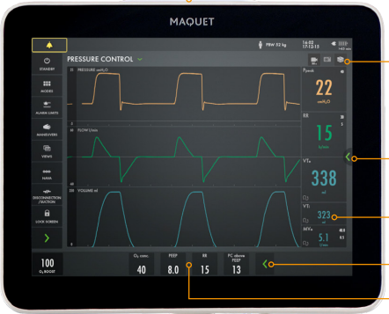
Conservative Oxygen Therapy in Mechanically Ventilated
Critically Ill Adult Patients
The UK-ROX Randomized Clinical Trial
December 2025
Maartje van Poppel

Slide 2
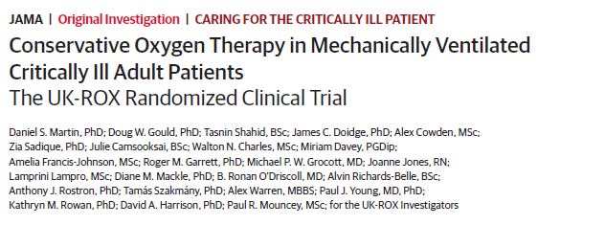

Slide 3
Vraagstelling
In hoeverre leidt zuurstoftherapie, gericht op een saturatie van 90% (88–92%), tot een lagere 90-dagen mortaliteit bij volwassen IC-patiënten die invasief worden beademd?

Slide 4
Type onderzoek
Gerandomiseerde klinische trial
16.500 patiënten
Multi center 97 IC-afdelingen UK
Mei 2021 – november 2024 - > follow-up februari 2025

Slide 5
Interventie Outcome
2 groepen
Groep 1:
O2 gericht op saturatie van 90%
Groep 2:
O2 op basis van inschatting arts
Exclusie:
ECMO of contra-indicatie vlgs arts
Primaire outcome:
90 dagen mortaliteit
Secundaire outcome:
Afkappunt 90 dagen
Levend en van support af bij 30 dgn
Motiliteit of ontslagen ziekenhuis bij 90 dgn
Sterfte na 60 dgn, 90 dgn en 1 jaar

Slide 6
Interventie
Groep 1: O₂ op basis van saturatie
Saturatie grens tussen de 88% en 92%
Geen boven grens bij FiO₂ 0.21
Variatie mogelijk bij verschil saturatie en arteriële bloedgas of acute verandering kliniek
Groep 2: O₂ op basis van kliniek
Saturatie > 92%
Metingen
Elke uur een SpO₂ en FiO₂ tot 10 dgn na randomisatie
Bij 15 % extra metingen ter controle

Slide 7
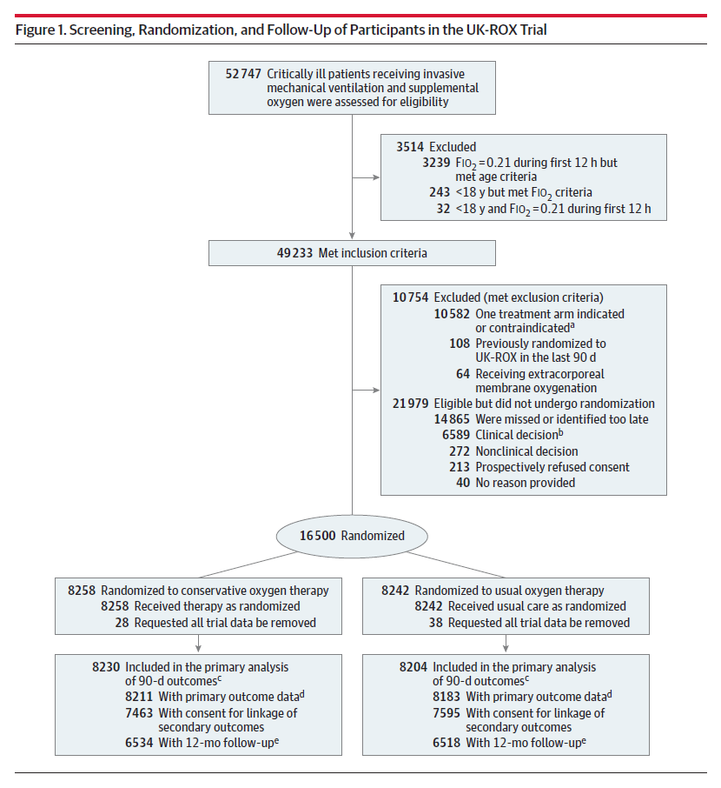

Slide 8
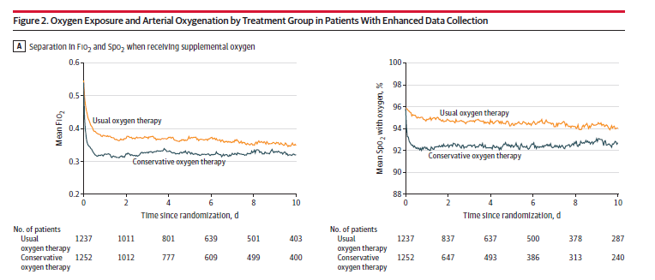

Slide 9
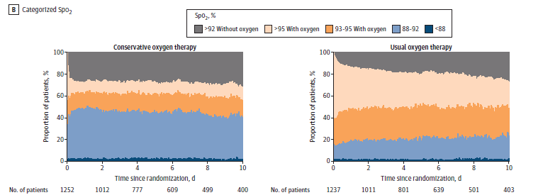

Slide 10
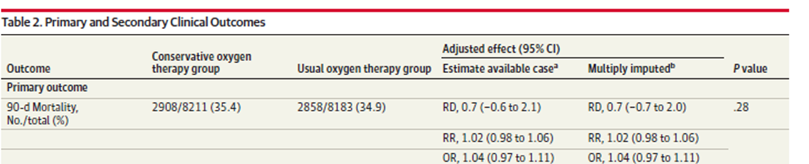
Primare Outcome 90 dagen mortaliteit
Niet significant

Slide 11
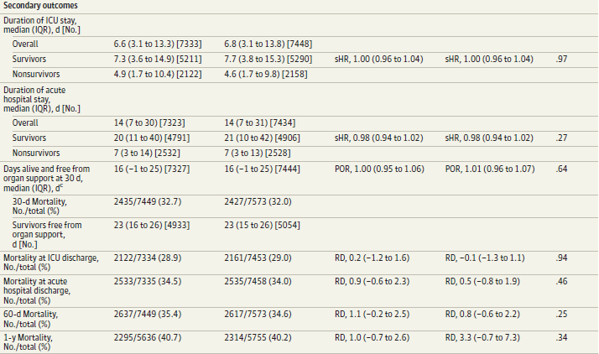
Secundaire outcome

Slide 12
Limitatie
Niet geblindeerd
Exclusie door arts
Niet alle data beschikbaar
Controle groep mogelijk beïnvloed, kregen misschien minder O2
42,1% niet vlgs protocol behandeld bv keer niet O2 afgebouwd

Slide 13
Conclusie
Saturatie van 90% na streven bij zuurstof geven heeft niet geleid tot mindering van mortaliteit ten opzichte van de controle groep

Slide 14
Analyse
Randomisatie
Logistische regressie (verschil tussen de twee groepen)
Fine-Gray subdistribution hazard model→ omdat overlijden een competing risico is (ligduur)
Ordered logistic regression→ omdat dit een geordende schaal is (van slecht tot goed) (mate van ondersteuning)
Cox proportional hazards model (uit de studie, 90 dgn)
Corrigeren voor centrum, leeftijd, PaO₂/FIO₂-ratio bij randomisatie enz
Multivariate imputatie (MICE) voor missing data
Gezocht naar verschillende effectiviteit tussen bepaalde groepen

